Slide 1
MAP583 Jeremie Dentan – Ahmed Laftit – Dan Meller

Slide 2
Plan de la présentation
Introduction
Premier axe : modifier lap_pos_enc :
Sans lap_pos_enc
Facteurs exponentiels
Valeur absolue
Homothétie
Changement de dimension
Deuxième axe : changer le dataset :
Changer les probabilités p et q pour SBM
Changer la taille du dataset

Slide 3
Introduction
Deux axes d’étude :
Performance : modifier l’embedding issu du Laplacien (lap_pos_enc)
=> Entraînement de nouveaux réseaux sur GPU
Stabilité : entraîner réseau et le tester sur un autre dataset.
=> Entraînement de nouveaux réseaux sur GPU
Tableau 1 : comparatif du matériel GPU utilisé. Le manque de temps de calcul empêche de voir si les écarts se résorbent avec l’entraînement.
Tableau 2 : matériel et temps de calcul CPU pour la création des datasets
GPU | Notre expérimentation | Expérimentation article
Matériel | 1 Nvidia Quatro 4000 8Go (~1000€) | 4 Nvidia 1080Ti 11Go (~4x1000€)
Epoques | 80 max | 1000 max
Temps de calcul | 5h max par expérience | 24h max par expérience
Matériel CPU | Nombre de dataset créés | Temps de calcul / dataset
2 Intel Xeon E-2174 3.80GHz | 5 | 5h

Slide 4
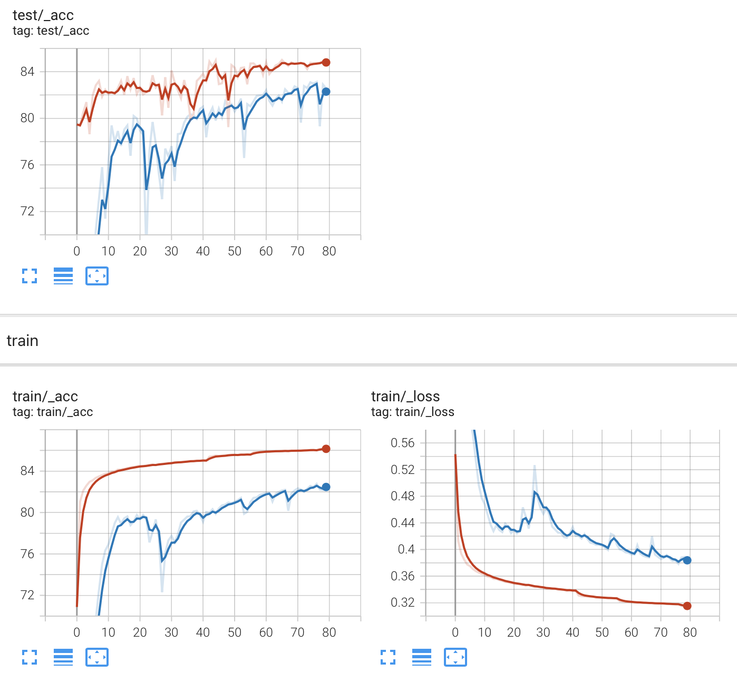
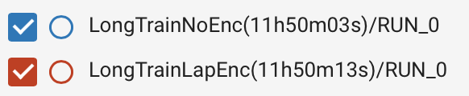
1-a\ Performance – Avec ou sans embedding ?
Apprentissage bien plus facile et précis en ajoutant l’embedding.
Cependant, compensation à long terme.
Ecart de 20% environ à la première époque.

Slide 5
1-b\ Performance - Facteurs exponentiels
Exponentielle : donner plus d’importance aux vecteurs de plus petite valeur propre :
Valeur absolue :

Slide 6
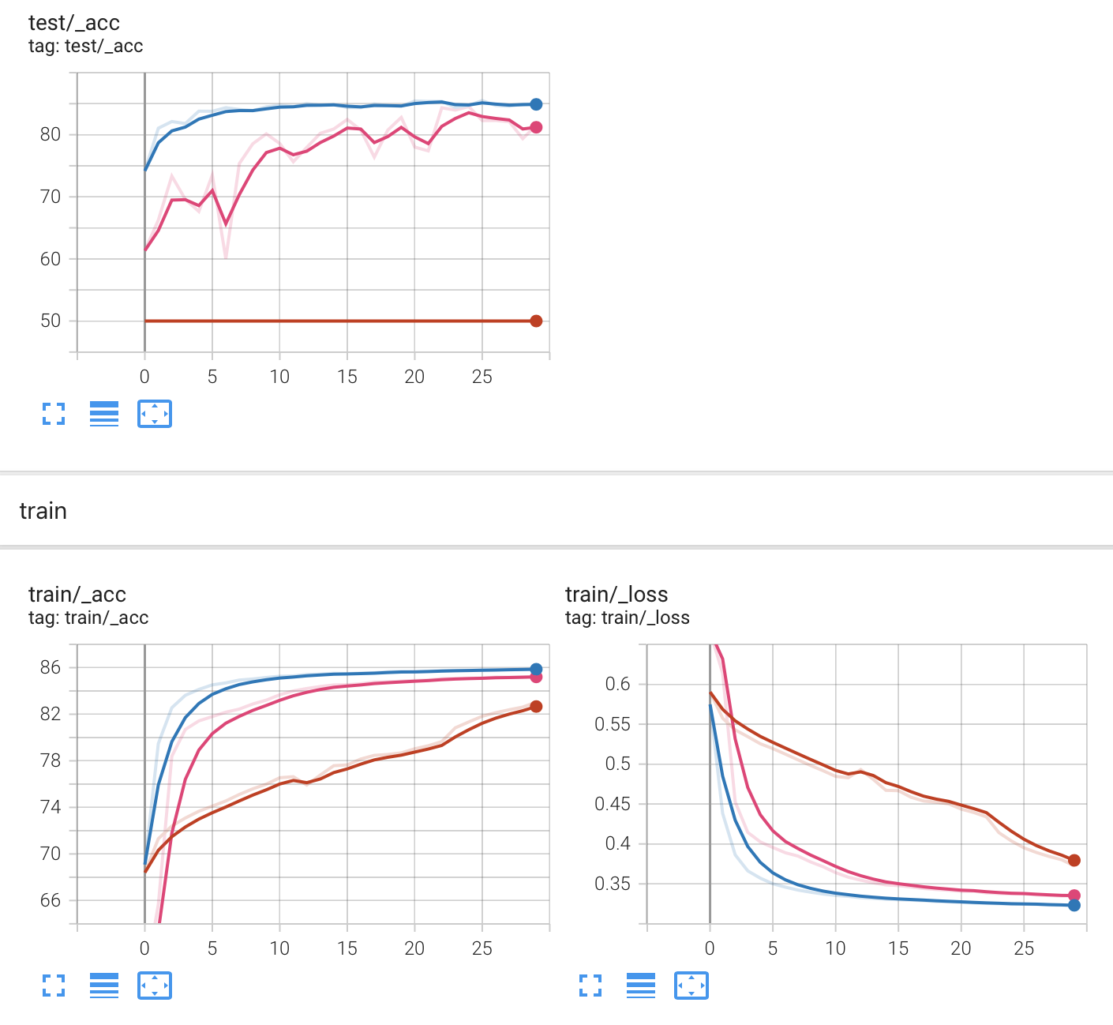
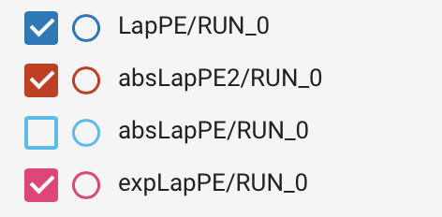
1-b\ Performance - Facteurs exponentiels
Résultats expérimentaux :

Slide 7
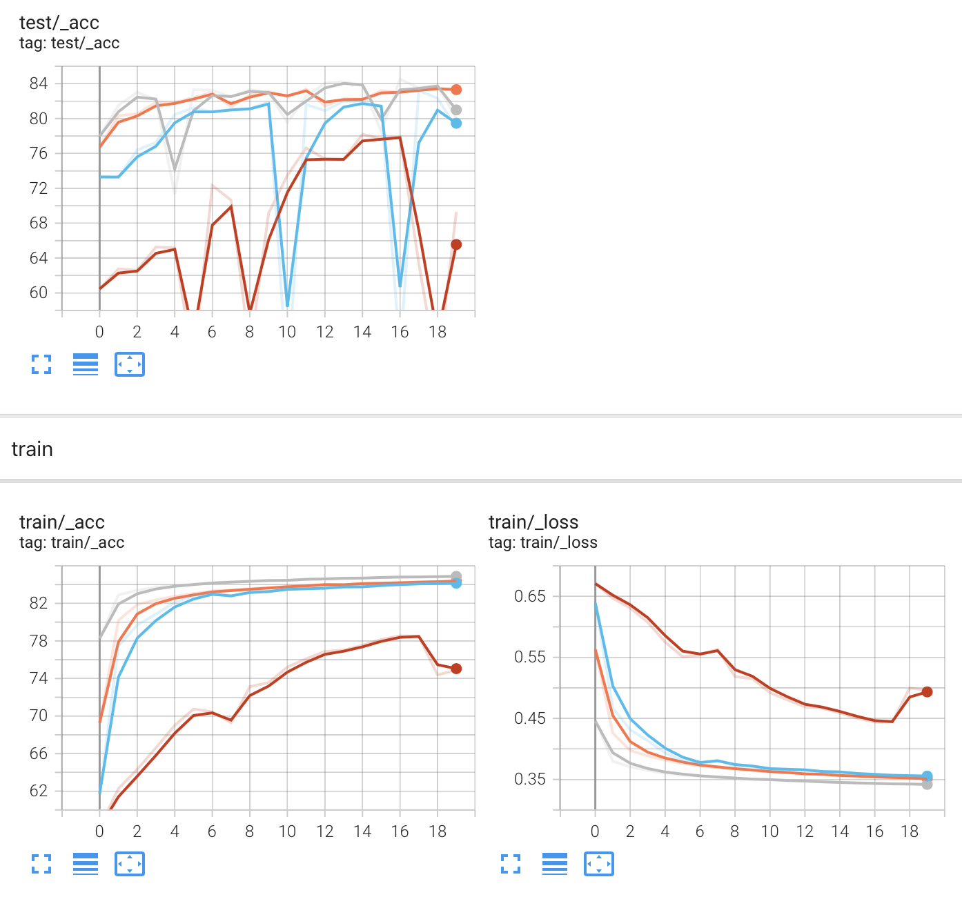
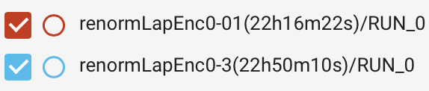

1-c\ Performance - Homothétie
Homothétie :
En théorie : aucun changement car le réseau apprend le facteur h
En pratique : apprentissage plus compliqué car signal faible

Slide 8
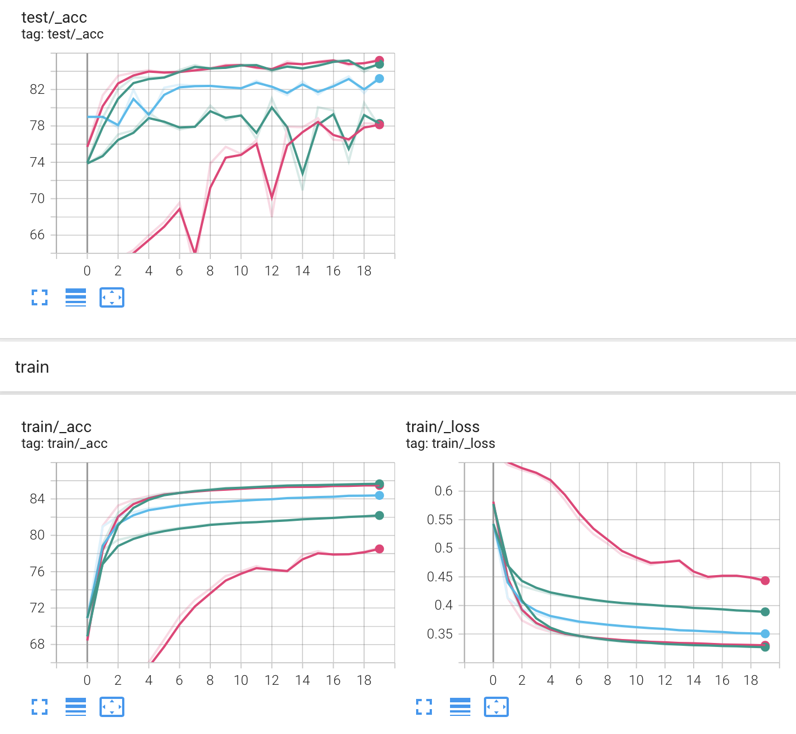

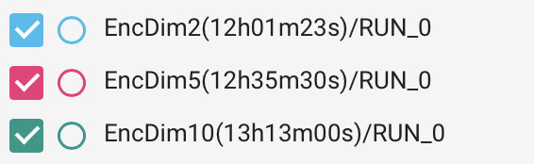
1-d\ Performance - Dimension
Le code du papier utilise les k=2 vecteurs propres associés aux plus petites valeurs propres.
Avec k=2, l’information est très incomplète. Au-delà de k=5, très peu de gain d’information.

